Slide 1



Slide 2


Slide 3

Bài hát muốn gửi đến chúng ta thông điệp gì trong cuộc sống?

Slide 4
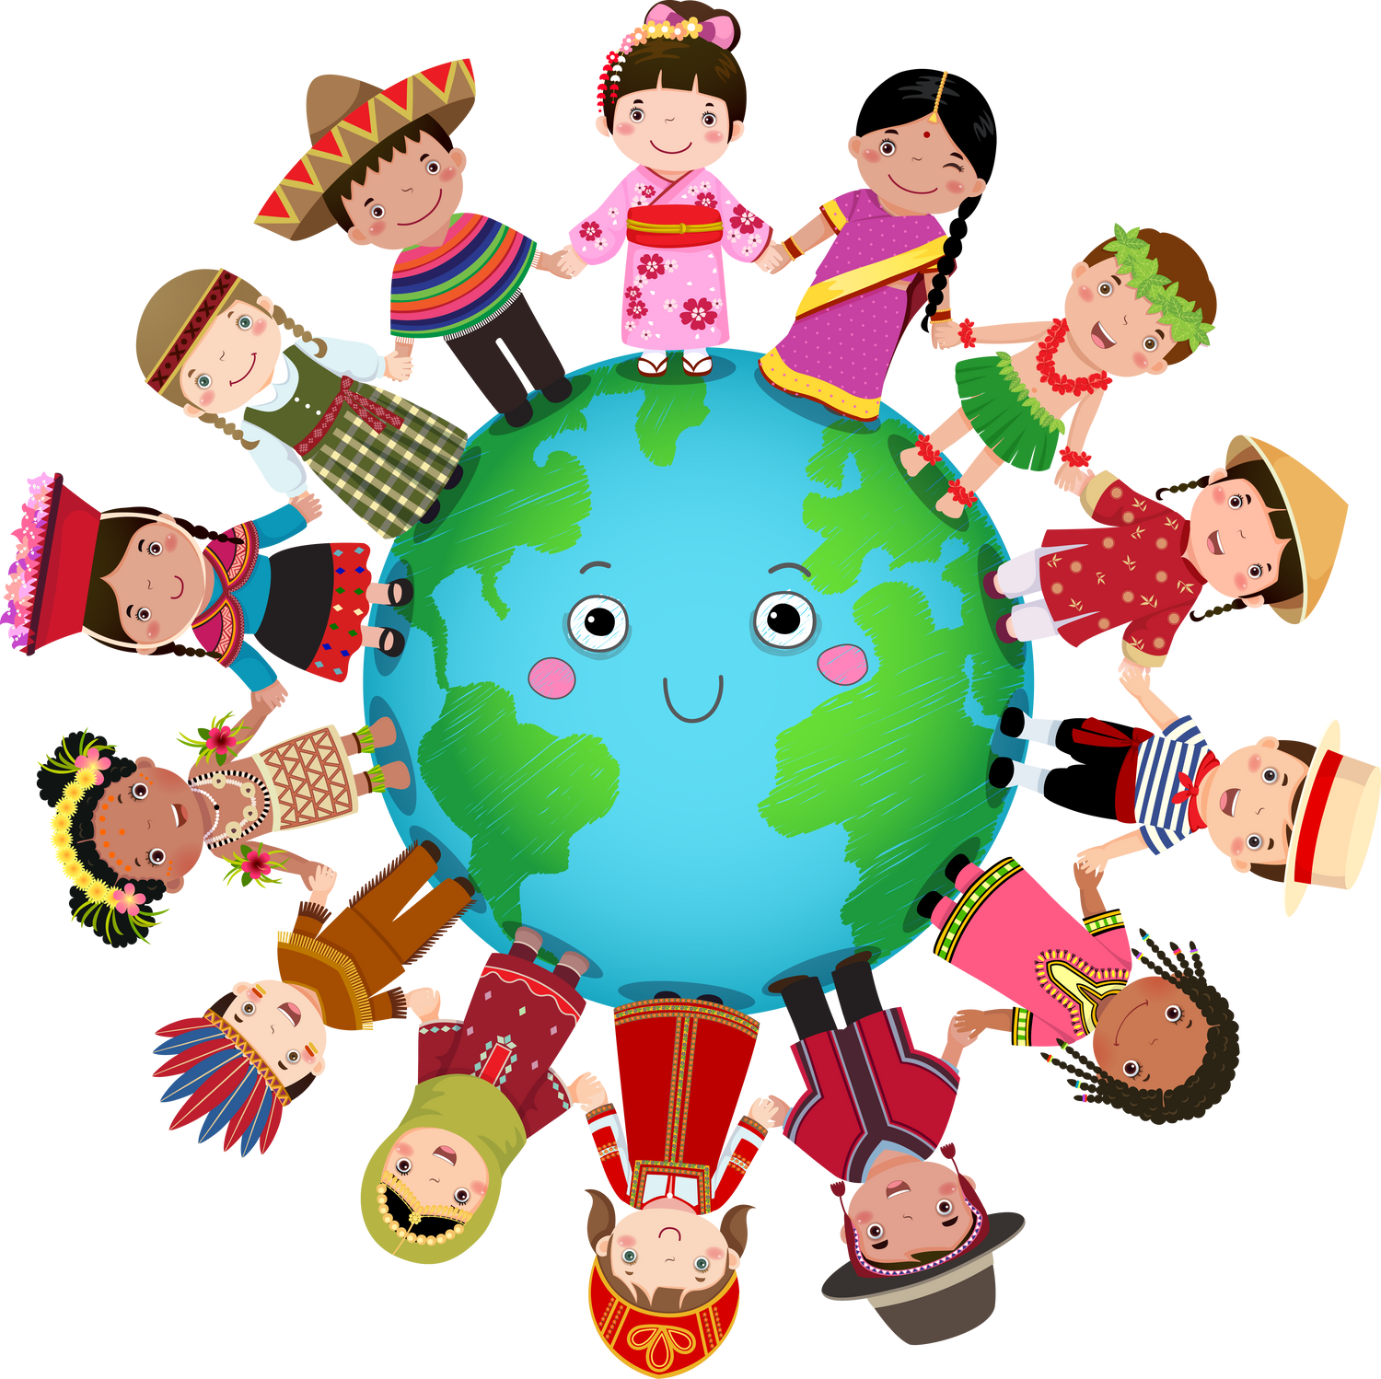
Bài hát muốn gửi đến thông điệp rằng mọi người trên thế giới có thể có nhiều điểm khác biệt nhau, chúng ta có thể khác biệt về ngôn ngữ, hình dáng, phong tục, giới tính, tập quán, văn hoá, trong đó có cả sự khác biệt về màu da, mái tóc. Nhưng những sự khác nhau đó không dẫn đến tốt hay xấu và mọi người đều luôn cần tôn trọng lẫn nhau về những sự khác biệt. Tất cả đều được yêu quý như nhau. Điều đó tạo nên sự thú vị và sự đoàn kết vui tươi của con người trên Trái Đất.

Slide 5





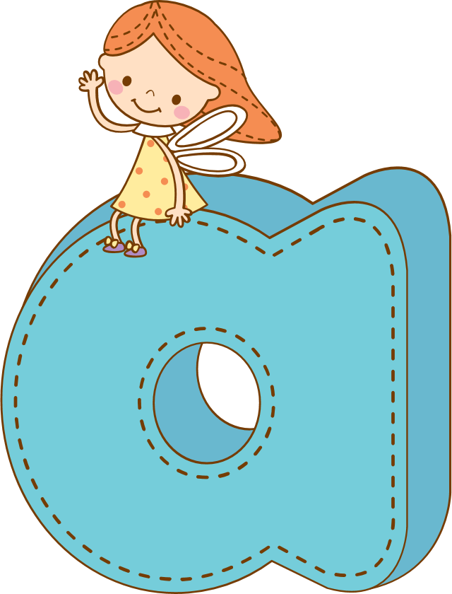
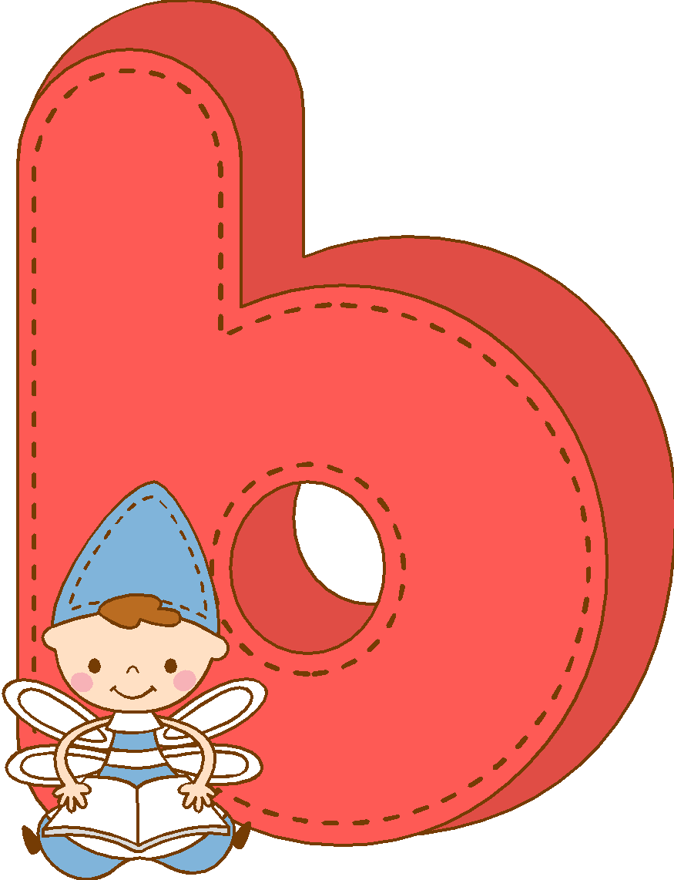
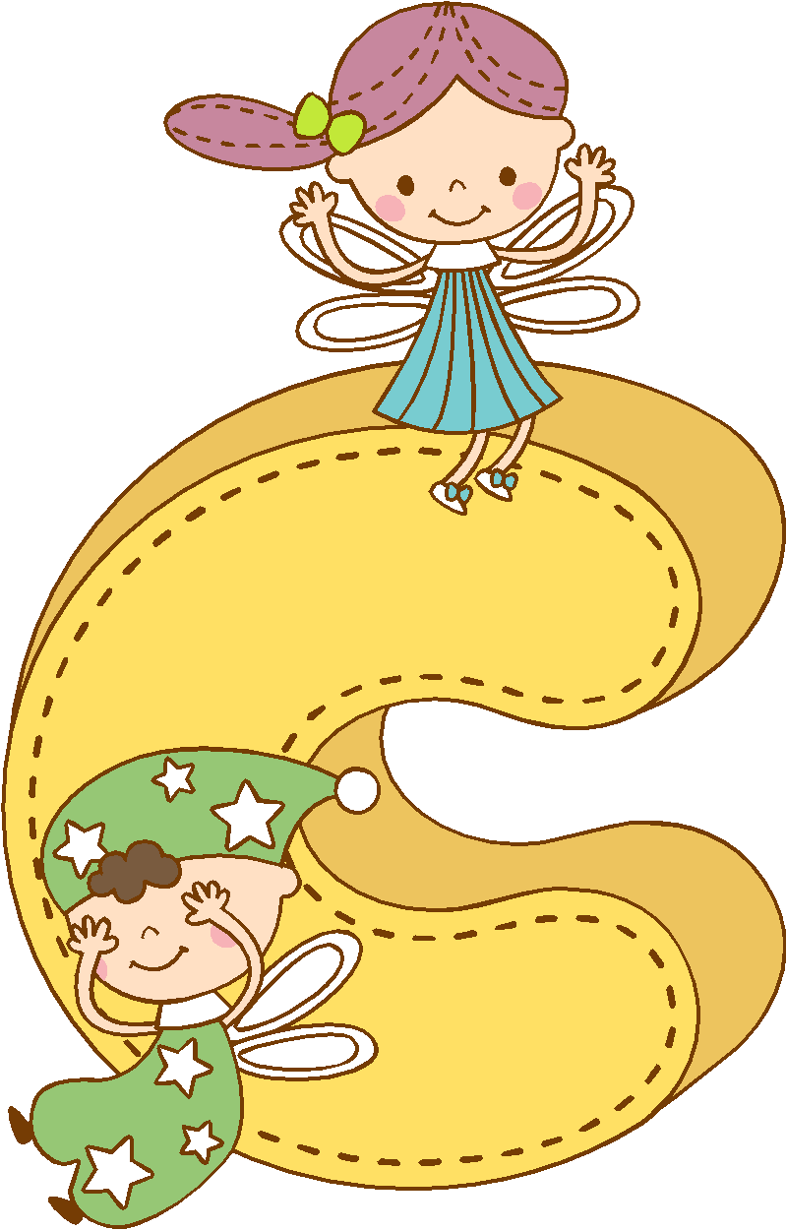

Slide 6
LUYỆN TẬP
LUYỆN TẬP

Slide 7
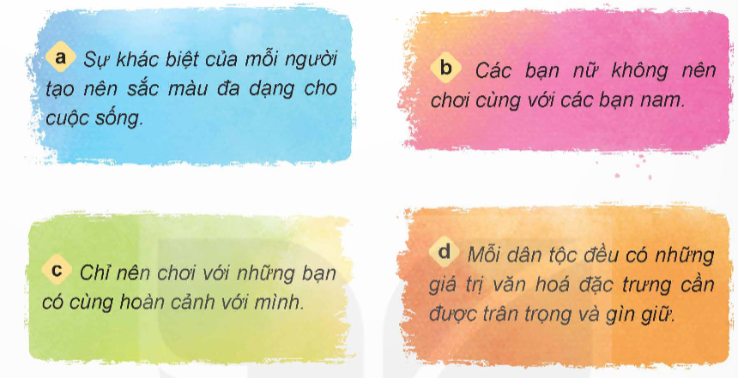
1. Em tán thành hay không tán thành với các ý kiến nào dưới đây? Vì sao?

Slide 8

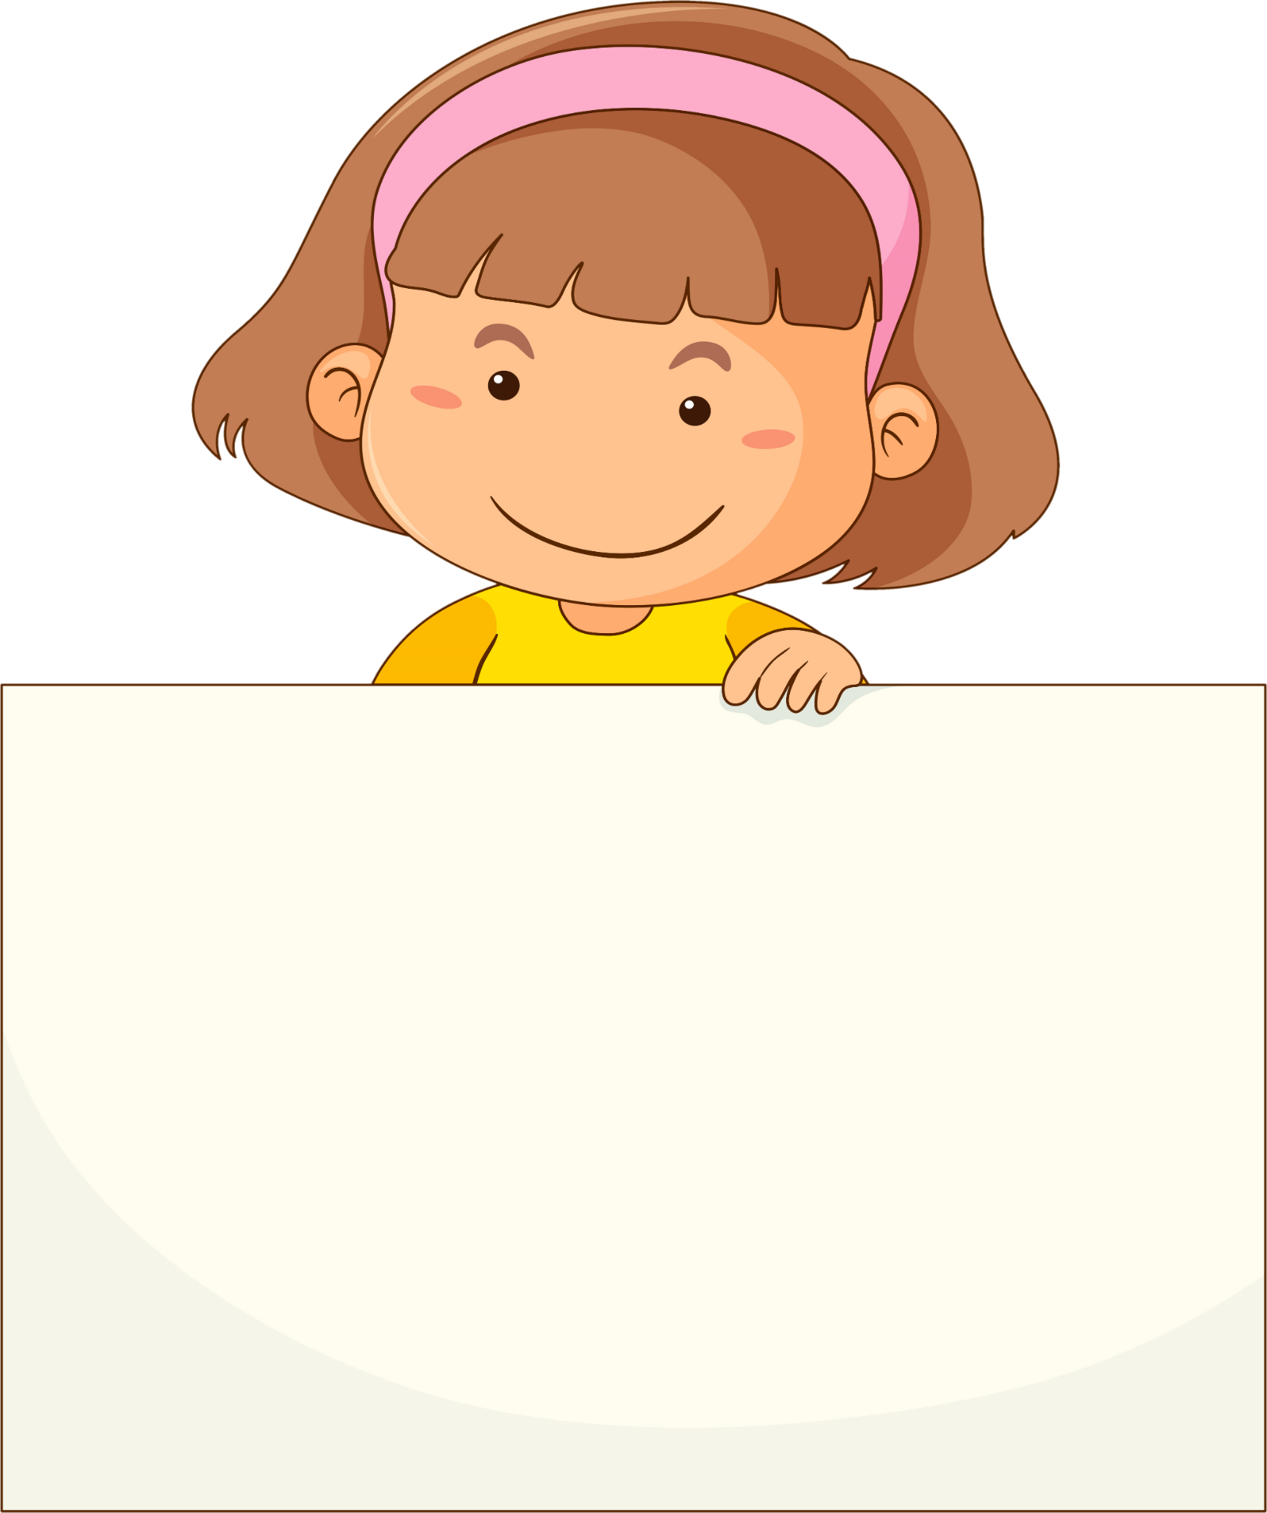
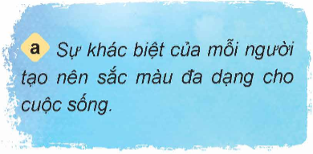
Tán thành. Vì cuộc sống vốn là thế giới đa dạng, phong phú, đầy màu sắc với mỗi người là một cá thể riêng biệt về sở thích, ngoại hình, giới tính, hoàn cảnh, dân tộc,...

Slide 9
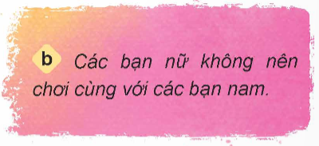
Không tán thành. Vì chúng ta nên vui chơi với các bạn một cách hoà đồng, không nên có sự phân biệt giới tính.

Slide 10
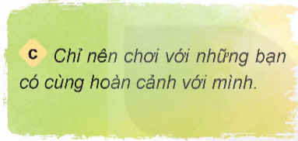
Không tán thành. Vì mỗi bạn có hoàn cảnh sống khác nhau, điều này không ảnh hưởng đến tình bạn của mỗi người. Cần tôn trọng hoàn cảnh riêng của các bạn và chơi cùng bạn

Slide 11
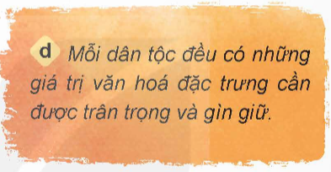
Tán thành. Vì mỗi dân tộc có phong tục và các nét văn hoá đặc trưng đã được gìn giữ và lưu truyền qua nhiều thế hệ. Vì vậy, chúng ta cần biệt trân trọng các giá trị tốt đẹp của mỗi dân tộc

Slide 12
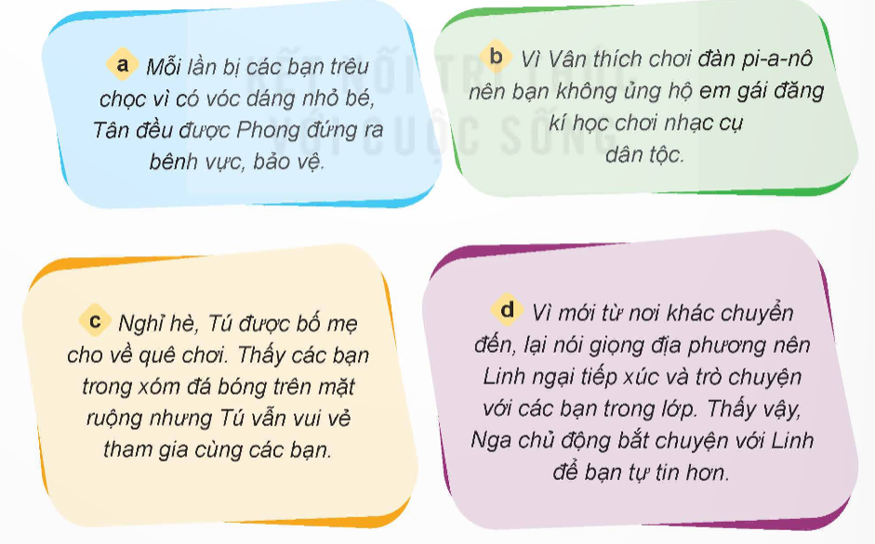
2. Nhận xét việc làm của các bạn trong những trường hợp dưới đây?

Slide 13
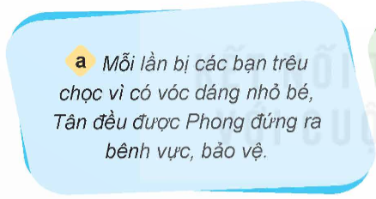
Không đồng tình với việc làm của các bạn trêu chọc Tân vì điều đó thể hiện hành vi thiếu tôn trọng với sự khác biệt của người khác; đồng tình với Phong vì bạn đã đứng ra bênh vực và bảo vệ Tân.

Slide 14
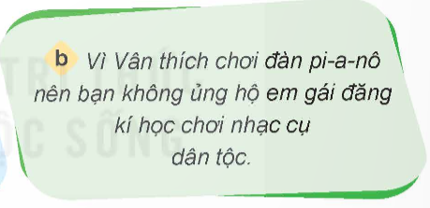
Không đồng tình với Vân vì bạn chưa biết tôn trọng sở thích của em gái khi em có sở thích không giống mình.

Slide 15
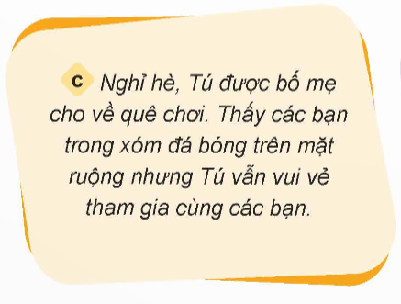
Đồng tình với Tú vì bạn hoà đồng với các bạn, sẵn sàng tham gia chơi vui vẻ cùng các bạn dù điều kiện ở quê khác nơi Tú ở.

Slide 16
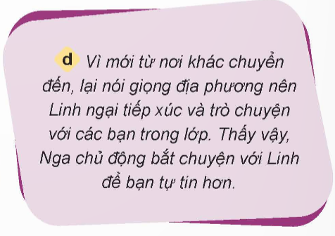
Đồng tình với Nga vì bạn biết
cảm thông, chia sẻ với hoàn cảnh riêng của Linh.

Slide 17
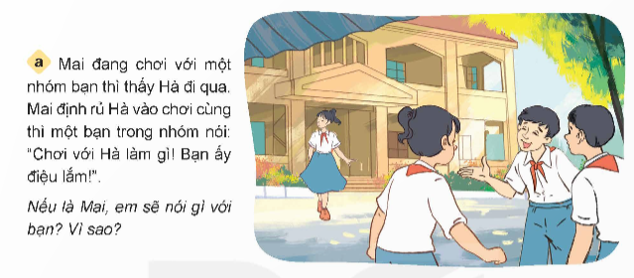
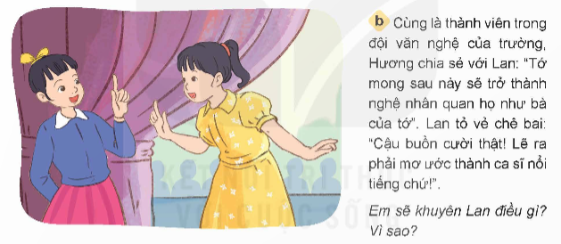
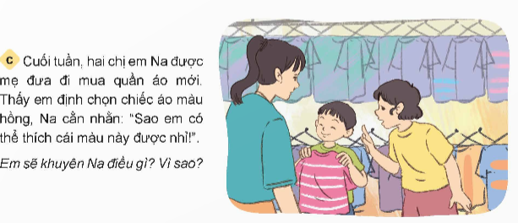
3. Đưa ra lời khuyên cho bạn.

Slide 18



Slide 19
Em khuyên Mai nên nói với các bạn rằng Hà điệu là nét riêng của bạn và điều này không gây ảnh hưởng đến người khác, không nên ghét bỏ hay tẩy chay bạn ấy.

Slide 20
Em khuyên Lan nên tôn trọng ước mơ và suy nghĩ của Hương

Slide 21
Em Khuyên Na nên tôn trọng sở
thích của em mình.

Slide 22



Bình Chọn Giải Thưởng
Diễn viên xuất sắc nhất
Nhóm giải quyết tình huống hay nhất
…

Slide 23
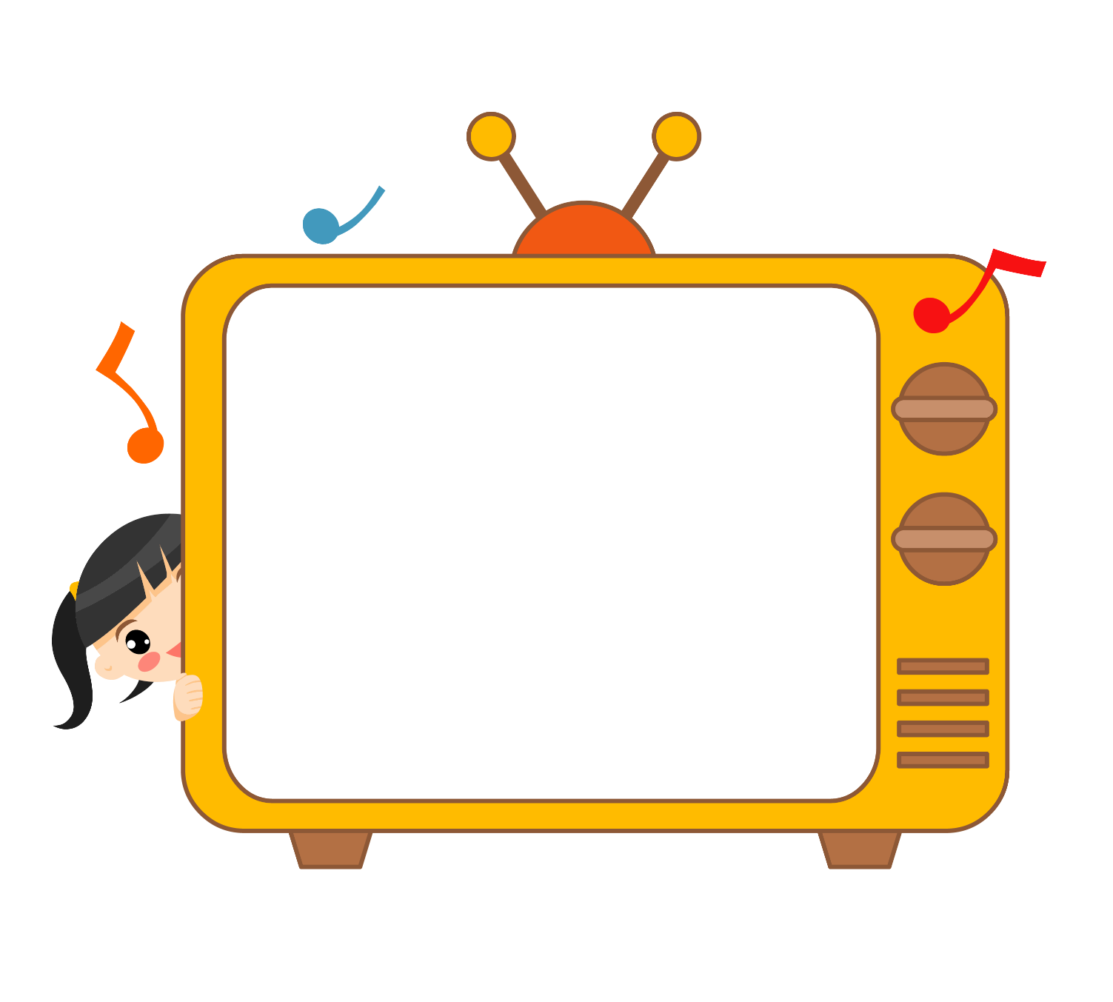
Về nhà: thực hiện các sản phẩm như bài viết, video, tranh kí hoạ,... về chủ đề “Tôi khác biệt” để giới thiệu về những điểm đặc biệt của bản thân mình với các bạn vào tiết học sau

Slide 24
